Slide 1
Pravidla srozumitelnosti projevu a instruování
Mgr. Kateřina Lojdová, Ph.D.

Slide 2
SROZUMITELNÝ PROJEV
struktura a řád
jednoduchost výrazu
výběr informací
stimulace a zájem
vizuální pomůcky

Slide 3
cvičení – srozumitelnost
vysvětlete spolužákovi podstatu hry „Člověče nezlob se“

Slide 4
Instruování - sestupná komunikace
Informace proudí jednosměrně
sestupná komunikace obsahuje obvykle příkazy, instrukce, delegovací příkazy,
komunikace „shora dolů“

Slide 5
Instruktáž
cílem je instruovat, navést, zasvětit, naučit, dát recept. Ve
zejména vysvětlování významů, popisování postupů
poskytování návodů, jak něčeho dosáhnout

Slide 6
Analýza videoinstruktáže
https://www.youtube.com/watch?v=HxB0rE09xS0

Slide 7
osnova
a) forma tabulky
b) heslovitá osnova – lístečky
c) grafická osnova

Slide 8
pravidla vizualizace
vizualizace slouží srozumitelnosti
výstižné nadpisy
mluvený text předchází obrazu
ukázat méně znamená více
vizualizovaná informace musí být dobře čitelná
přepínání kanálů – akustický a vizuální

Slide 9
Poster

Slide 10
Typy posterů
Odborný
Popularizační
Didaktický

Slide 11
Cíle posteru
Definujte si:
cíle posteru
cílovou skupinu
kontext prezentace
Zvažte:
Je vhodné nechat u posteru layout?
Kontaktní údaje

Slide 12
Tipy na titulek
Nepište příliš dlouhý titulek
Neužívejte příliš velké ani příliš malé písmo
Můžete užít v titulku otázku
Nepoužívejte akronymy ani žargon
Titulek musí být zacílen na téma posteru

Slide 13
Tipy na formát
Minimalizujte množství textu, maximalizujte grafiku
Strukturujte text tradičně
Nenechte čtenáře aby „skákal očima“ po posteru, skládejte obsah lineárně
Vyvažte text, obrázky a grafy
Není na posteru dost místa na text? Pak text zkraťte. Zahrňte jen to podstatné.

Slide 14
Tipy na obsah
Nepředpokládejte, že divák stráví u posteru více než 3 – 5 minut. Informaci musíte sdělit za tuto dobu
Řekněte divákům, proč je téma důležité
Držte se KISS principu (Keep it simple stupid!)
Všechny obrázky a grafy uvádějte v kontextu
Ke každému obrázku uveďte stručný popisek

Slide 15
Tipy na prezentaci
Najděte si pozici v takovém místě, aby bylo na poster dobře vidět
Nenaléhejte na lidi, kteří se přijdou na poster podívat. Dejte jim čas. Vnímejte otázku jako výzvu k diskusi. Na druhou stranu zájemce neignorujte. Například diskuse s kolegy může být signálem k zapojení do konverzace.
Buďte připraveni: mějte po ruce doplňující materiály, vizitku atd.

Slide 16
Ukázky posterů

Slide 17
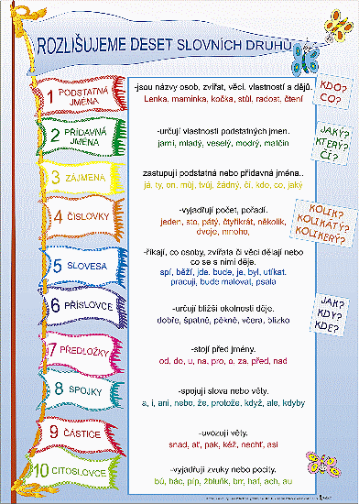

Slide 18
